Slide 1
Исследовательская работа ученицы 4 а класса школы 43 г. Мурманска Дученко Анастасии
Мои лопарские корни
Мурманск, 2014 год

Slide 2
«Неуважение к предкам есть первый признак безнравственности» А.С. Пушкин
Каждому человеку нужно изучать свою родословную, чтобы знать и чтить своих предков – родственников, которые жили задолго до нас и наших родителей.
Это дань благодарности, дань памяти тем, кто дал жизнь нашим дедушкам и бабушкам, а те в свою очередь нашим родителям, а они подарили жизнь нам.
В древней Руси считалось правилом хорошего тона знать своих предков до седьмого колена и знать историю происхождения своей фамилии.

Slide 3
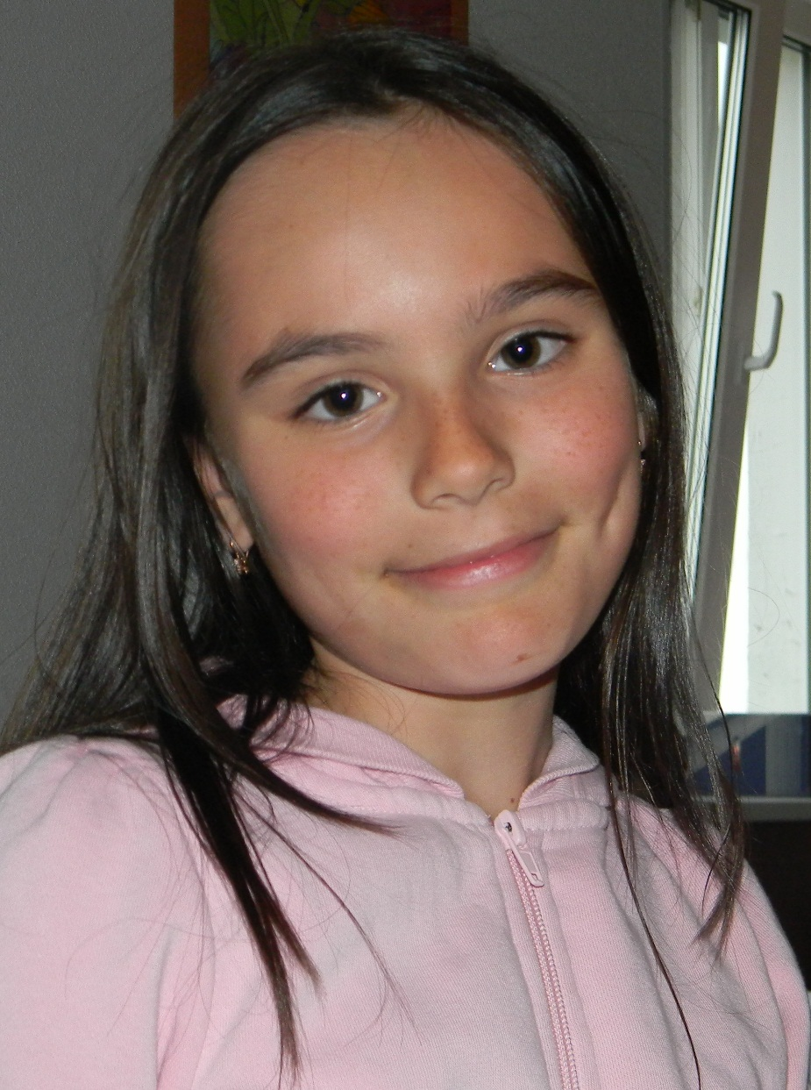
Это я, меня зовут Дученко Анастасия.
Я родилась в городе Мурманске в 2003 году.

Slide 4
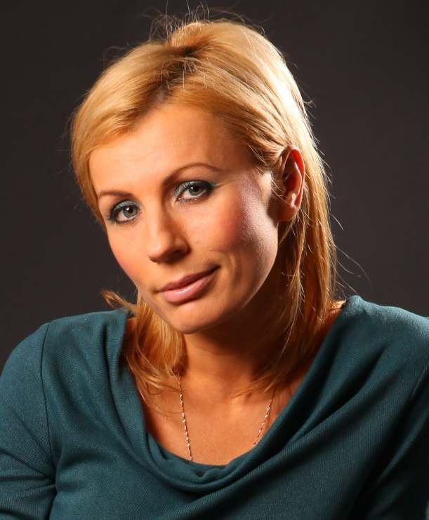
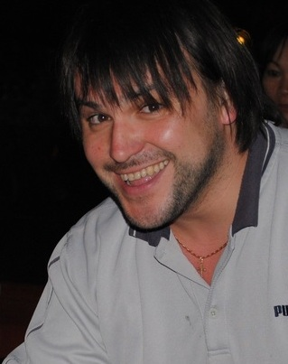
Мои родители
Моя мама Анна Анатольевна Лопинцева, она родилась в Мурманске в 1975 году.
Мой папа Алексей Станиславович Дученко, родился в Мурманске в 1974 году.

Slide 5
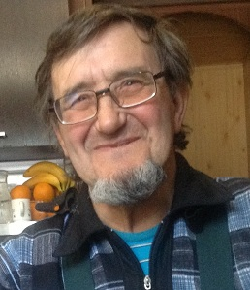
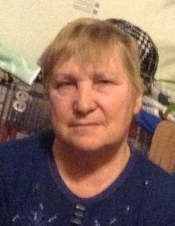
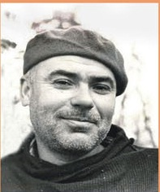
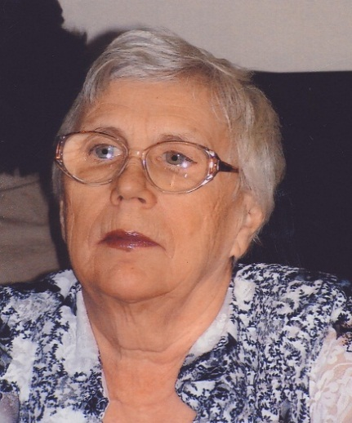
Мои бабушки и дедушки
По папиной линии
Дученко Станислав Семёнович родился в 1940 году в городе Хабаровск
Дученко (Горюнова) Тамара Алексеевна родилась1940 году в городе Волоколамск, Московской области
По маминой линии
Король Анатолий Александрович родился в 1928 году в городе Гомель, республики Беларусь
Лопинцева Рита Степановна родилась в 1934 году в городе Кола, Мурманской области

Slide 6
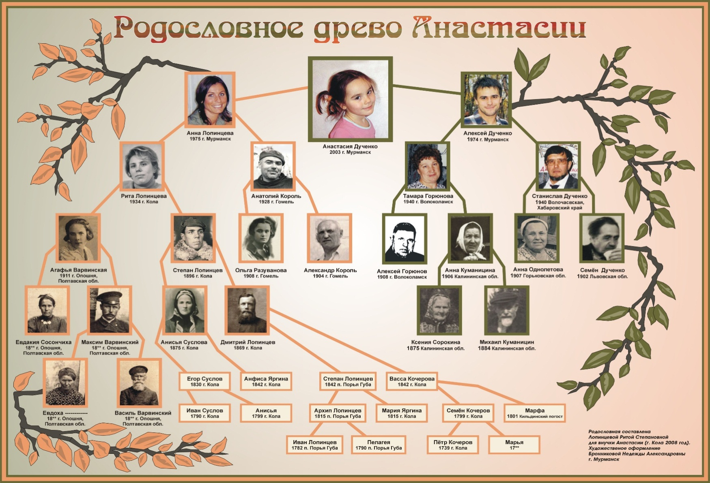
А это генеалогическое древо моего рода.
Это древо для меня составляла моя бабушка Лопинцева Рита Степановна в 2008 году.

Slide 7
В моем роду не было ни князей, ни графов, ни других знатных особ. Моими предками были простые люди, рабочие, крестьяне, мещане и служащие разных кровей и национальностей. Как по папиной, так и по маминой линии моими предками были украинцы. Дедушкина родня по маминой линии - белорусы. По бабушкиной линии со стороны отца - русские, уроженцы центральной России.
Но есть в моей крови особая нация. Моими далекими предками по маминой линии были лопари. Это древний род Лопинцевых о котором я хочу рассказать.

Slide 8
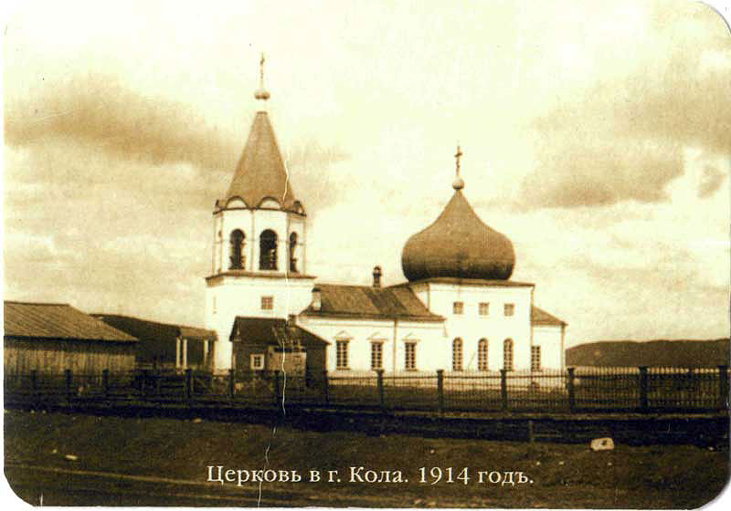
Мне всегда было интересно слушать рассказы моей бабушки о наших родственниках по фамилии Лопинцевы. Я знала, что все они были родом из Колы. И я решила самостоятельно изучить и узнать побольше об этом древнем роде и его происхождении. Я принялась за дело: изучила родословные, которые составляла моя бабушка, нашла нужную информацию
в Историко-генеалогическом
Атласе, альманахе «Кольский
родословец» и в интернете.
В моих исследованиях мне
помогала моя мама.

Slide 9
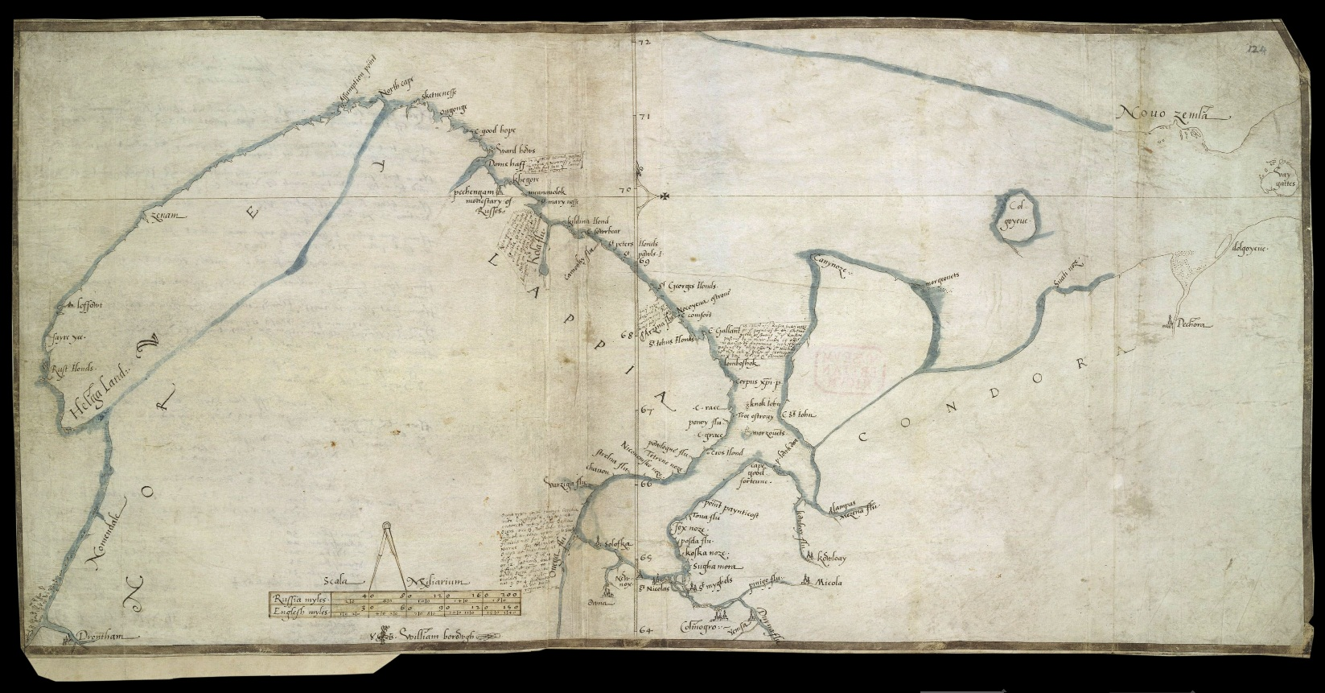
Кто же такие Лопинцевы? Откуда этот род и как произошла эта фамилия? Если посмотреть на древние карты Руси то мы увидим, что Кольский полуостров и Скандинавия обозначены одним словом LAPPIA.
Рукописная карта английской королевы Елизаветы I, 1557 г.

Slide 10
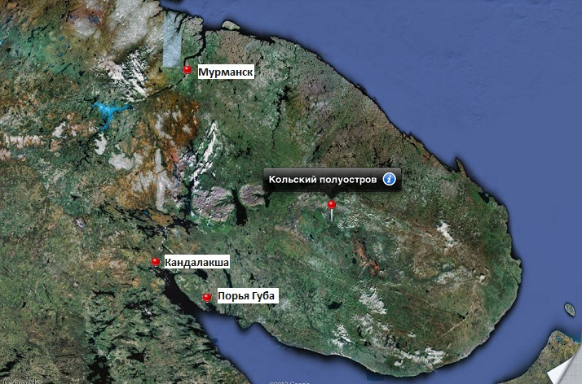
В те далекие времена по названию этой местности называли людей, которые здесь проживали. Лопари – так русские называли саамов, малочисленные коренные народы Северной Европы, которые жили племенами и разводили оленей. «Лопь» –человек, который живет на самом краю земли. Я знаю несколько фамилий, которые произошли от слова «Лопь»: Лопины, Лопиновы, и конечно же Лопинцевы.
Первые упоминания о
роде Лопинцевых
можно найти в документах связанных с поселением Порья Губа.

Slide 11
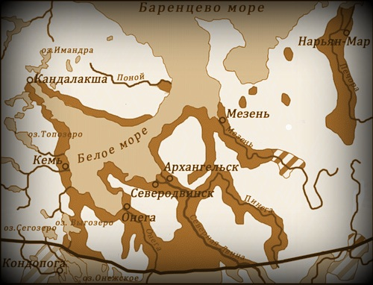
Порья Губа – это поморское село на берегу Белого моря в 100 километрах от города Кандалакша Мурманской области. Время возникновения поселения точно не известно, но первые упоминания о нем появились в 1556 году.
Жителями села были Поморы, потомки древних новгородцев и карел, которые поселились в 12 веке на побережье
Белого моря.
Карта заселения поморов

Slide 12
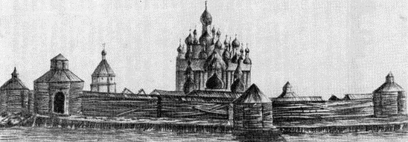
Первым известным представителем рода Лопинцевых был Архип Иванович Лопинцев. Он переселился жить из Порьей Губы в Колу в 1838 году. Так зародился род Лопинцевых в Коле. В начале 20-го века это была одна из самых крупных семей в Коле – 22 человека.
Кольский острог и Воскресенский 18-главый собор, до 1854 года

Slide 13
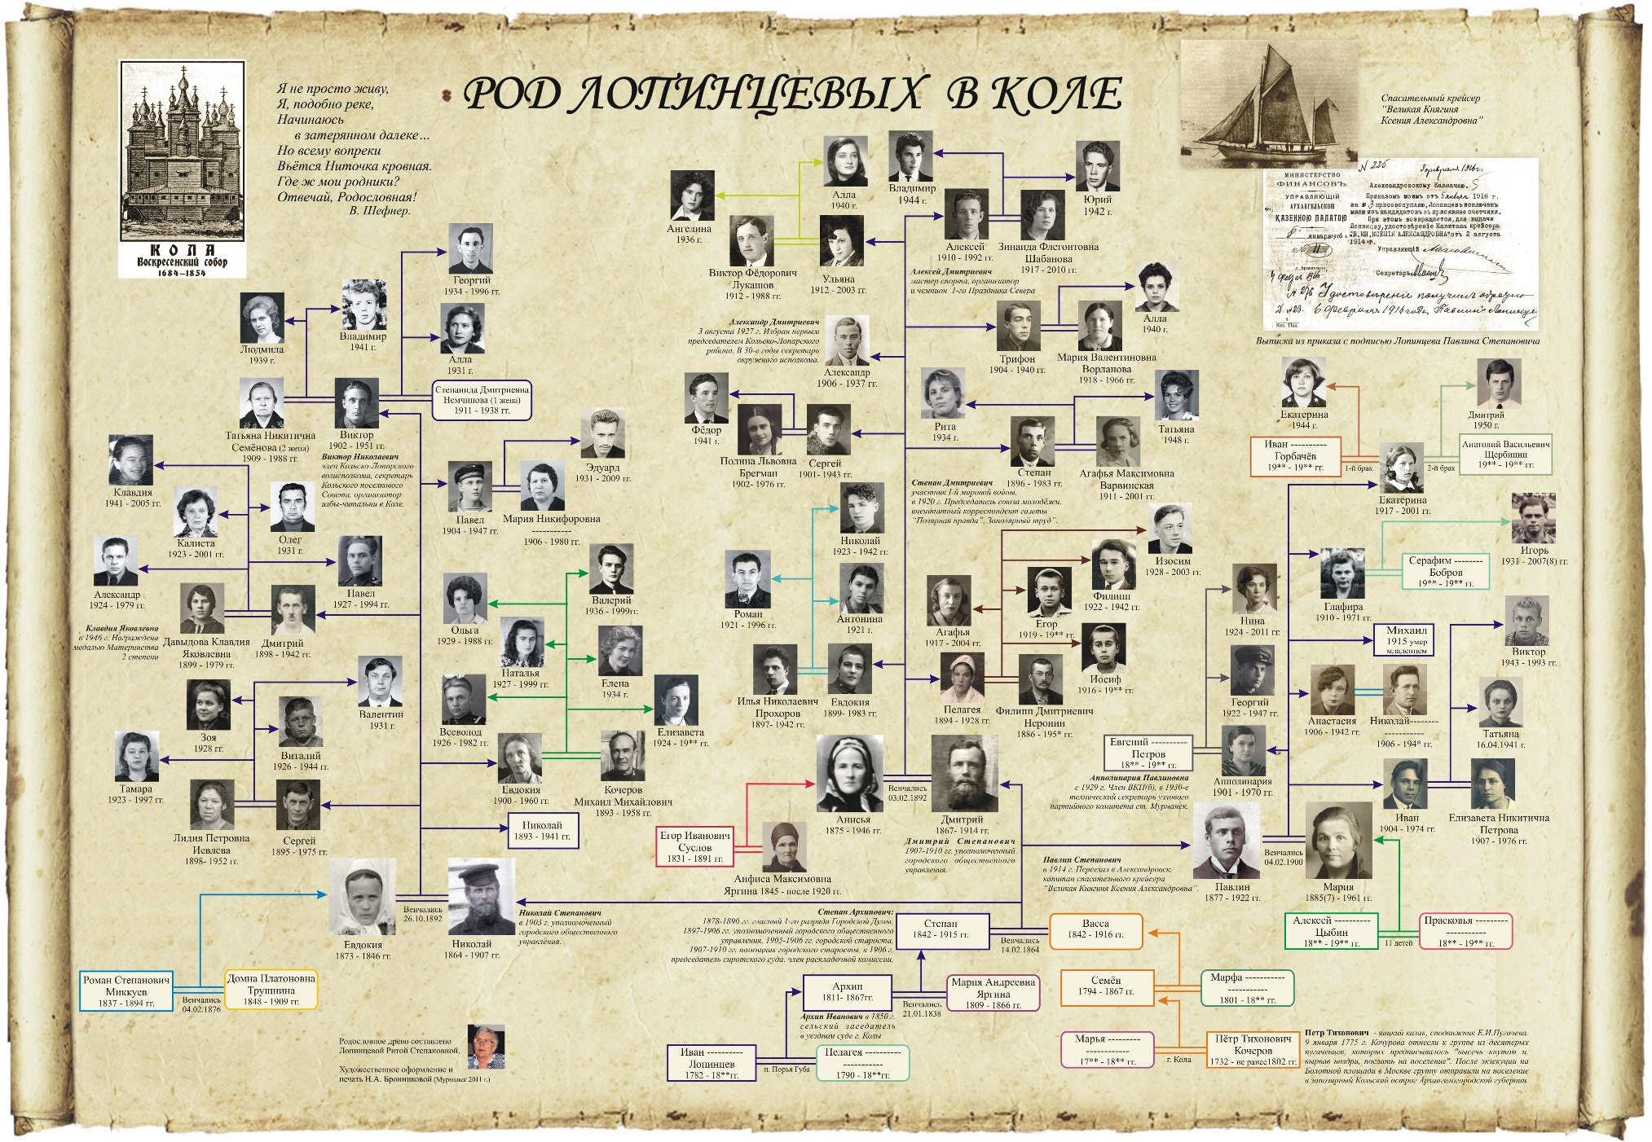
Это древо рода Лопинцевых в Коле.
Его так же составляла моя бабушка, Рита Степановна Лопинцева

Slide 14
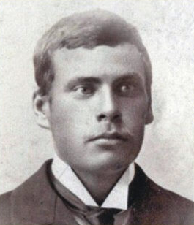
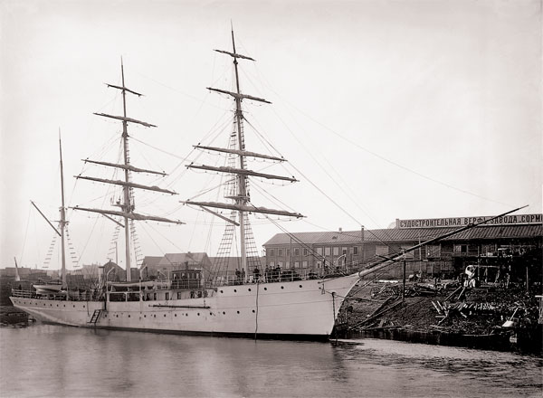
Среди Лопинцевых было немало уважаемых людей, которые принимали активное участие в жизни города и даже в жизни страны. Наиболее знаменитыми представителями семьи Лопинцевых являются:
Архип Иванович Лопинцев (1811-1876) – сельский заседатель в уездном суде.
Степан Архипович Лопинцев (1842-1915) городской староста, председатель суда.
Павлин Степанович Лопинцев (1877-1922), Капитан учебного судна
«Великая княгиня
Ксения Александровна»

Slide 15
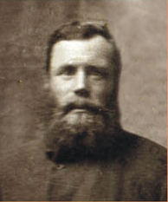
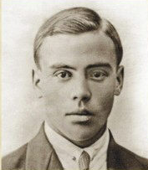
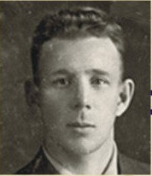
Дмитрий Степанович Лопинцев (1867-1914) Уполномоченный городского общественного управления
Александр Дмитриевич Лопинцев (1906-1937) Председатель Кольско-лопарского совета депутатов, председатель райсполкома.
Алексей Дмитриевич Лопинцев (1910-1992) Мастер спорта, организатор и чемпион 1-го Праздника Севера

Slide 16
Потомки лопарей из рода Лопинцевых до сих пор живут в Коле. Всегда эти люди пользовались уважением у колян за честность и доброту.
Русский писатель Мамин-Сибиряк писал о саамах так: «У очага лопаря – бескорыстие, честность, опрятность, любовь к семье»
О лопарях и о древних колянах написано не мало научных статей и художественных произведений. И я надеюсь, что моя работа станет достойным вкладом в исследовании Кольского края.

Slide 17
Источники:
А.А. Малашенков, П.В. Федоров. Историко-генеалогический атлас «Коляне», 2010 год
Наука и бизнес на Мурманске №6, 1998 год
Альманах «Кольский родословец», 2001 год
www.kolamap.ru
www.rodmurmana.narod.ru
www.wikipedia.org
www.sormovo.riverships.ru

